Slide 1



Slide 2
第九章 直流电源
§9.1 直流电源的组成和功能
§9.2 整流电路
§9.3 滤波电路
§9.4 稳压管稳压电路
§9.5 串联型稳压电路

Slide 3
§9.1 直流电源的组成和功能
整 流 电 路
滤 波 电 路
稳 压 电 路
整 流 电 路
滤 波 电 路
稳 压 电 路
u₁
u₂
u₃
u₄
u_{o}
电源变压器: 将交流电网电压u₁变为合适的交流电压u₂。
整流电路: 将交流电压u₂变为脉动的直流电u₃。
滤波电路: 将u₃转变为平滑的直流电压u₄。
稳压电路: 清除电网波动及负载变化的影响,保持输出电压u_{o}的稳定。

Slide 4
§9.2 整流电路
一、对整流电路要研究的问题
二、单相半波整流电路
三、单相桥式整流电路

Slide 5
一、整流电路要研究的问题
电路的工作原理：即二极管工作状态、电路波形的分析
输出电压和输出电流平均值：即输出脉动直流电压和电流平均值的求解方法
3. 整流二极管的选择：即二极管承受的最大整流平均电流和最高反向工作电压的分析

Slide 6
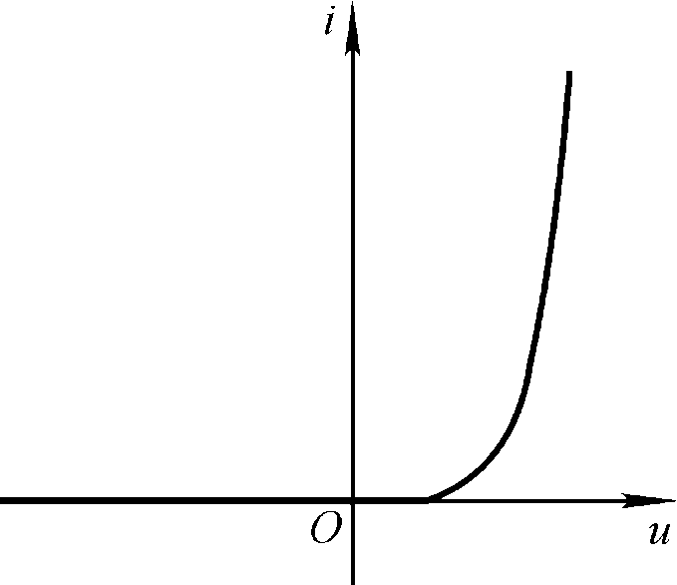
一、整流电路要研究的问题
整流二极管的伏安特性：
理想化特性
实际特性
理想二极管的正向导通电压为0，即正向电阻为0；反向电流为0，即反向电阻为无大。

Slide 7
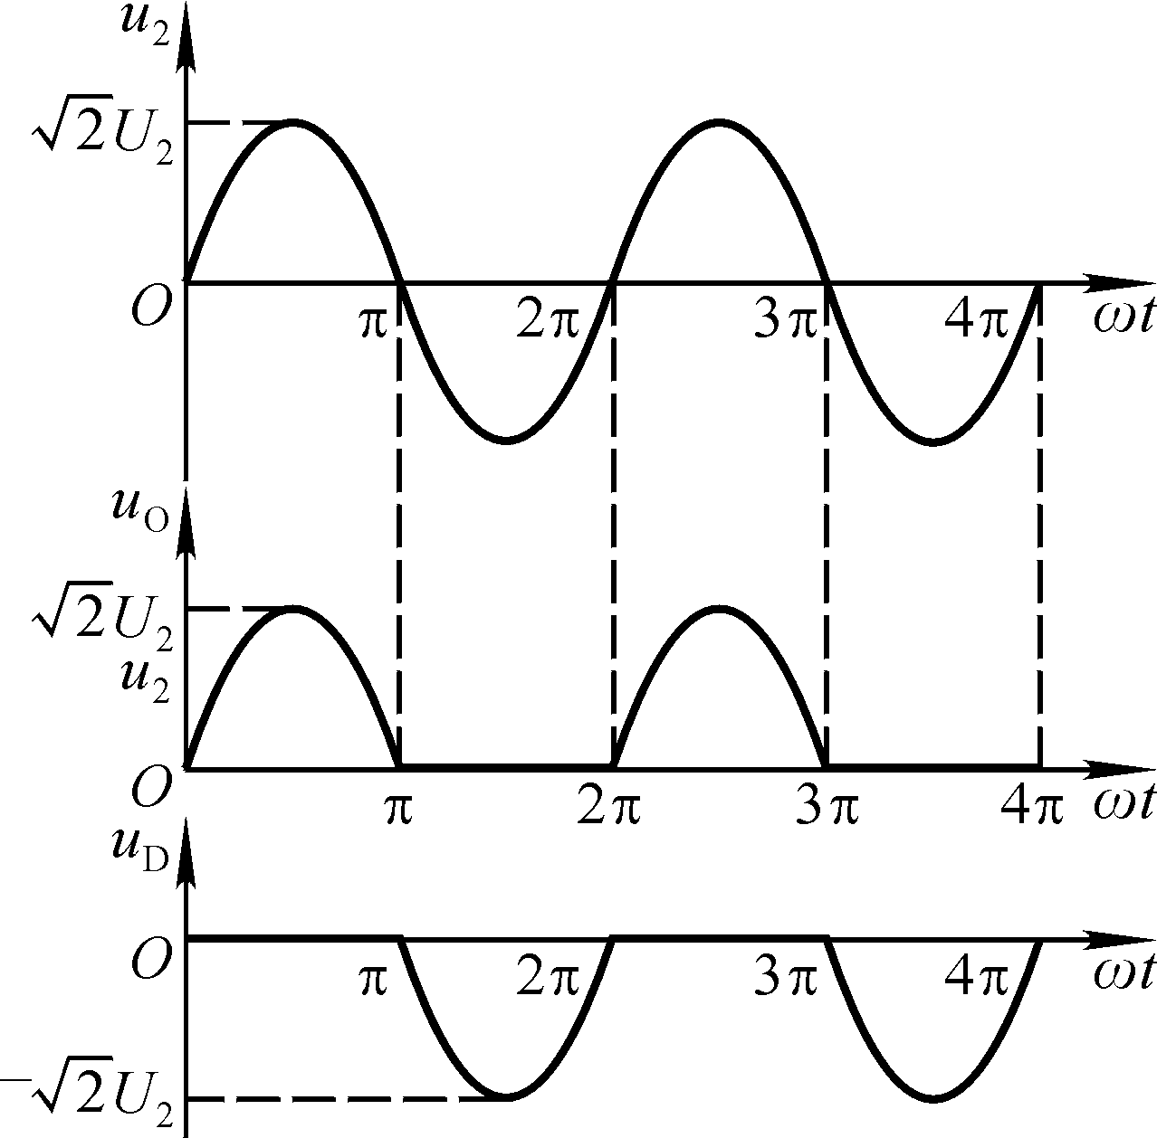


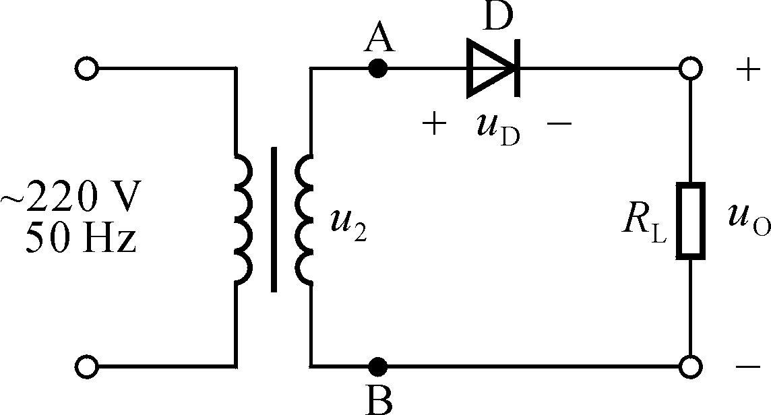
二、单相半波整流电路
1. 工作原理
u₂的正半周，D导通， A→D→R_{L}→B，u_{O}= u₂ 。
u₂的负半周，D截止，承受反向电压，为u_{2；} u_{O}=0。

Slide 8
2.输出电压平均值（U_{o}）,输出电流平均值（I_{o} )：
u_{D}
T
D
a
i_{o}
u_{o}
u₁
u₂
R_{L}
u_{o}
ωt
0
π
2π
b
1
π
(
)
1
π
(
)
=
∫
2
ω
=
∫
sinω t
d
ω
t
U
u
d
t
2
U
o
2
π
0
o
2
π
0
2
2
U
=
2
=
0
.
45
U
π
2
I_{o}= U_{o} /R_{L} =0.45 U₂ / R_{L}

Slide 9
3.二极管上的平均电流及承受的最高反向电压：
u_{D}
T
D
a
u_{D}
i_{o}
u₁
u₂
ωt
R_{L}
u_{o}
0
π
2π
b
U_{DRM}
二极管上的平均电流：
I_{D} = I_{O}
承受的最高反向电压:
U_{DRM}=
2
U
2

Slide 10
三、单相桥式整流电路
1.组成：由四个二极管组成桥路
T
D₃
u₁
R_{L}
u₂
D₁
D₄
u_{o}
D₂
D₁
D₂
R_{L}
u₂
u₂
u_{o}
u_{o}
D₃
D₄

Slide 11
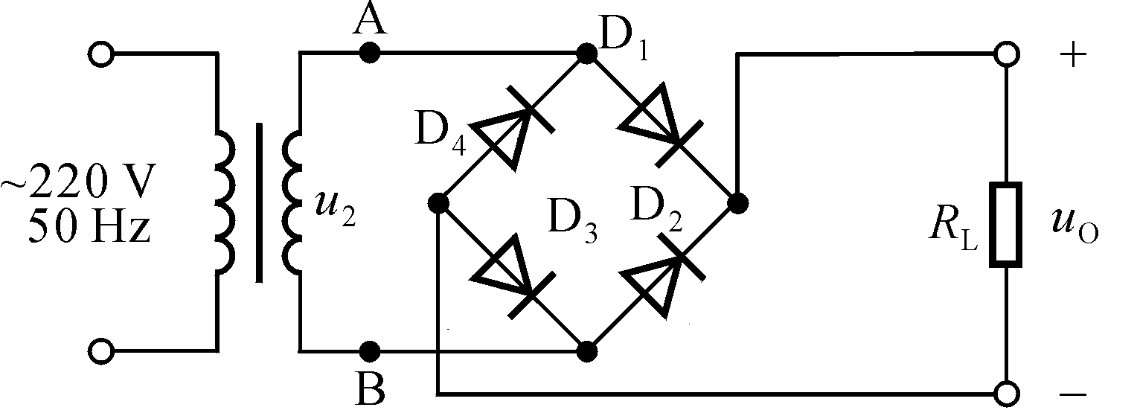

三、单相桥式整流电路
2. 工作原理
u₂的正半周
A→D₁→R_{L}→D₃→B，u_{O}= u₂
u₂的负半周
B →D₂→R_{L}→D₄→ A，u_{O}= -u₂
u₂
u_{o}
uD
u_{D2},u_{D4}
u_{D1},u_{D3}

Slide 12
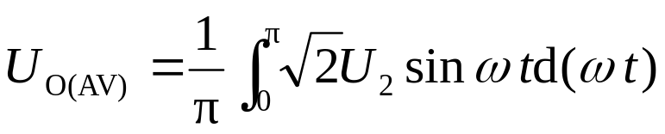
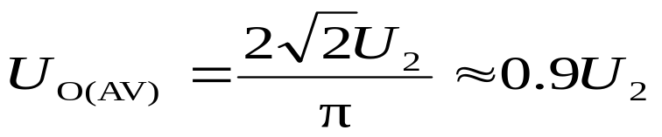
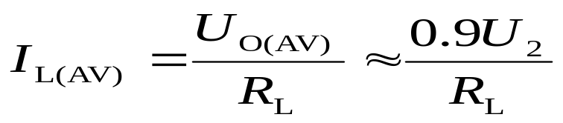
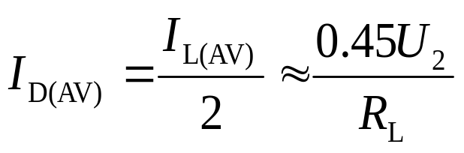
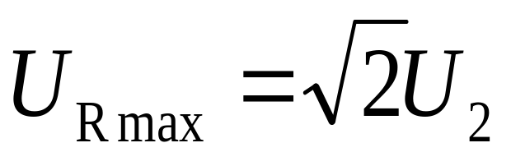
3.输出电压平均值,输出电流平均值：
u₂
u_{o}
uD
u_{D2},u_{D4}
u_{D1},u_{D3}
4.二极管上的平均电流及承受的最高反向电压：

Slide 13
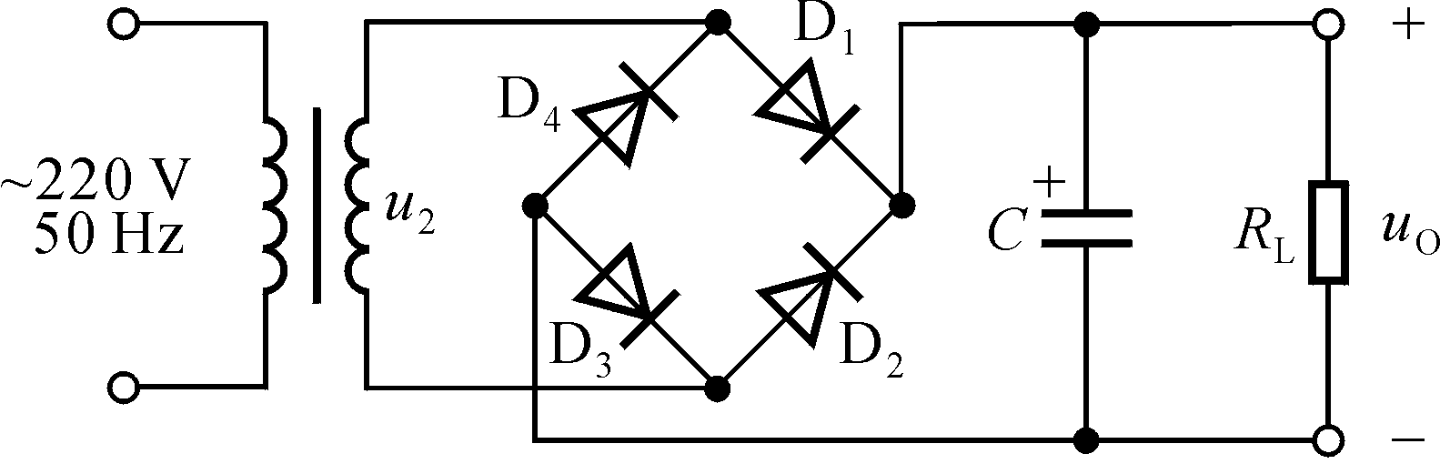
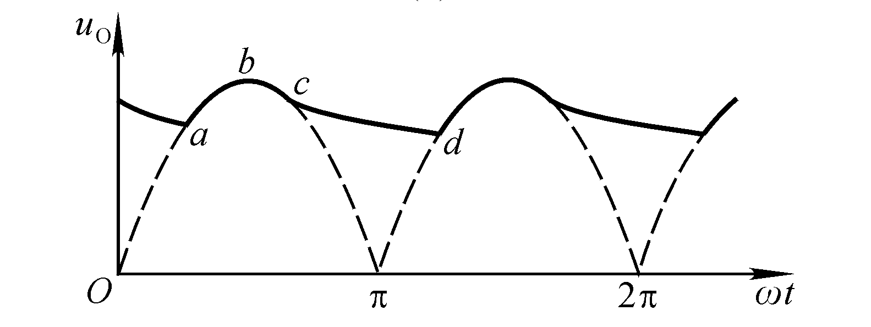
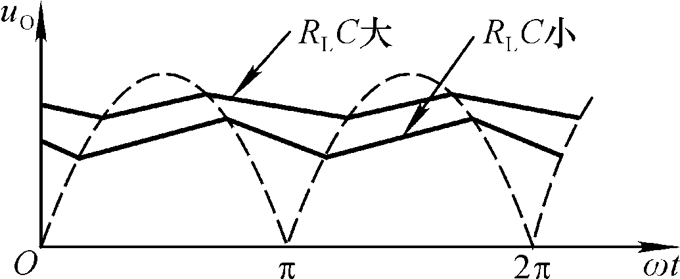
§9.3 电容滤波电路
放电速度与正弦
波下降速度相似
不考虑整流电路的内阻
充电
按指数规律下降
考虑整流电路的内阻
1. 工作原理
C 越大， R_{L}越大，τ越大，放电越慢，曲线越平滑，脉动越小。
滤波后，输出电压平均值增大，脉动变小。

Slide 14
§9.4 稳压管稳压电路
1.稳压电路的作用:
交流
电压
整流
脉动
直流电压
滤波
有波纹的
直流电压
稳压
直流
电压

Slide 15
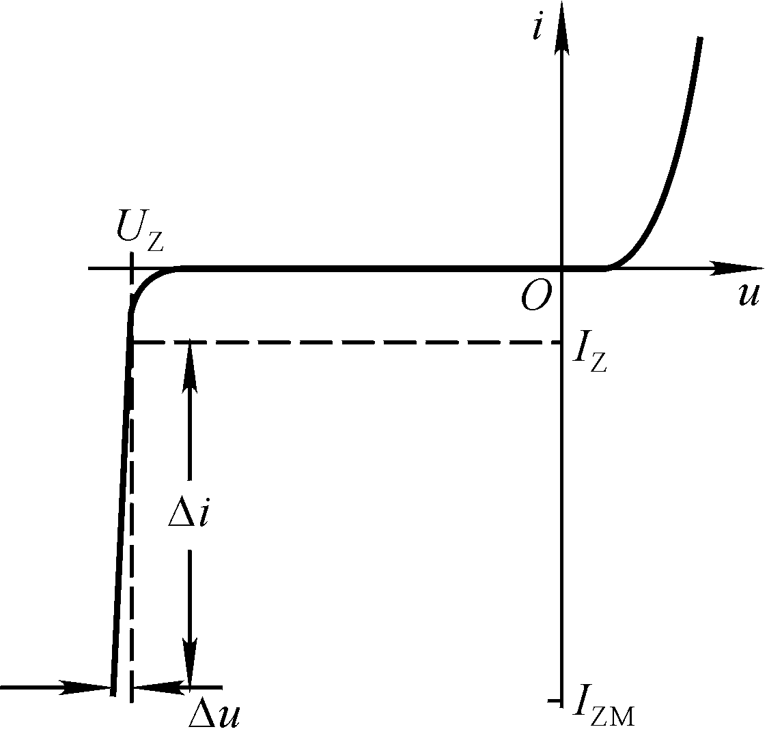


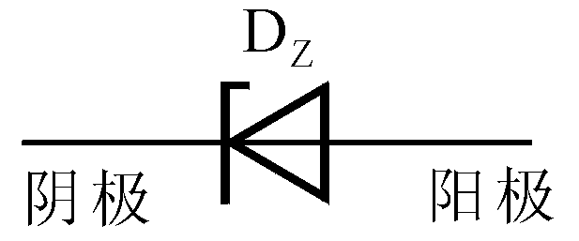
§9.4 稳压管稳压电路
2. 稳压管的伏安特性
稳定电压 U_{Z}：稳压管的击穿电压
稳定电流 I_{Z}：使稳压管工作在稳压状态的最小电流
最大耗散功率 P_{ZM}：允许的最大功率， P_{ZM}= I_{ZM} U_{Z}
动态电阻 r_{z}：工作在稳压状态时，r_{z}＝ΔU / ΔI

Slide 16
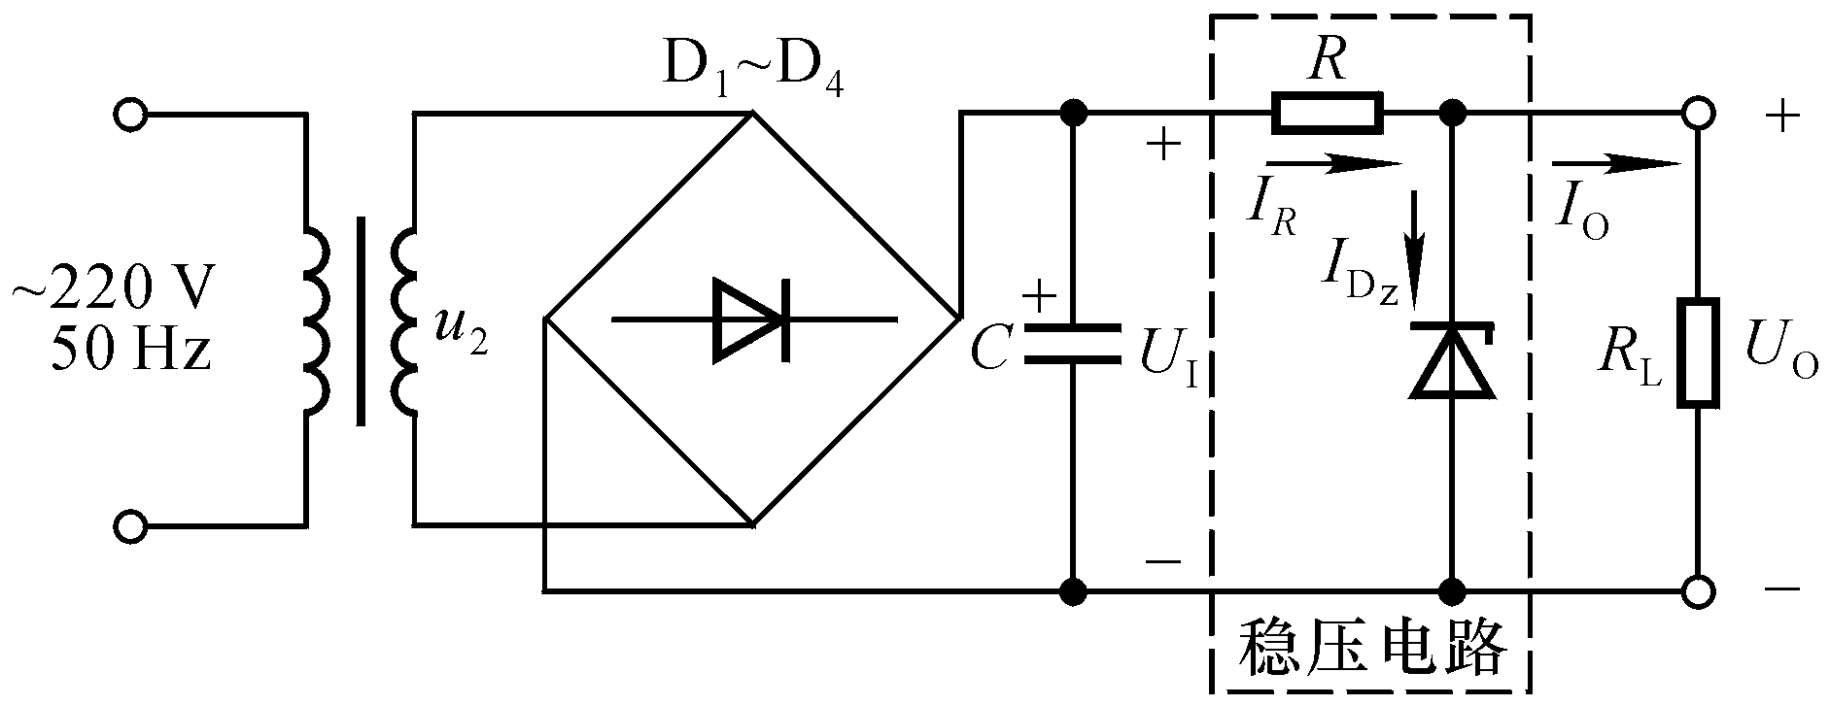
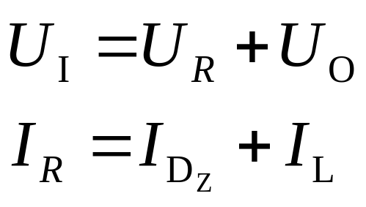
3. 稳压管稳压电路的工作原理
§9.4 稳压管稳压电路
当电网电压波动时:
输入电压U_{I}的增加，必然引起U_{O}的增加，即U_{Z}增加，从而使I_{Z}增加，I_{R}增加，使U_{R}增加，从而使输出电压U_{O}减小。

Slide 17
§9.4 稳压管稳压电路
3. 稳压管稳压电路的工作原理
当负载变化时:
负载电流I_{L}的增加，引起I_{R}的增加，即U_{R}增加，从而使U_{Z}=U_{O}减小，I_{Z}减小。I_{Z}减小必然使I_{R}减小，U_{R}减小，从而使输出电压U_{O}增加。
I_{L}↑→I_{R}↑→U_{R}↑
→U_{Z}↓（U_{O}↓）
→I_{Z}↓→I_{R}↓→U_{R}↓→U_{O}↑

Slide 18
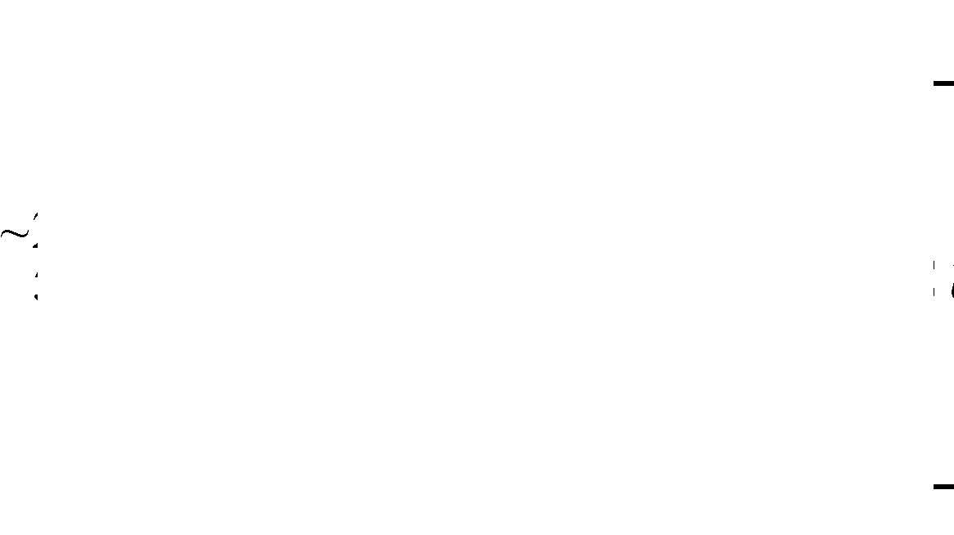
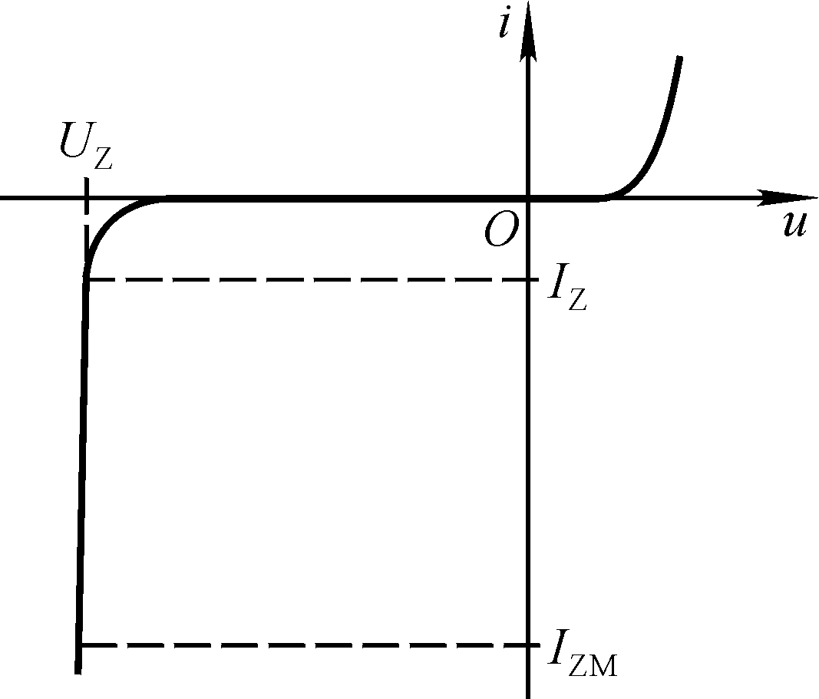
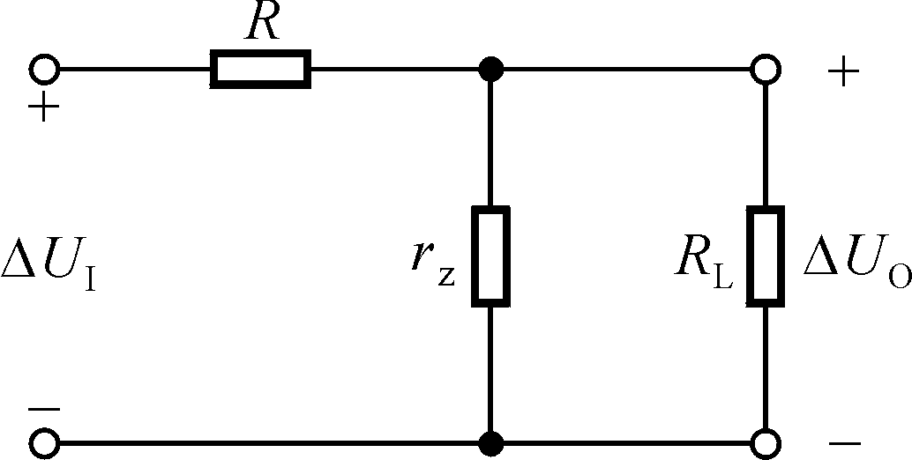
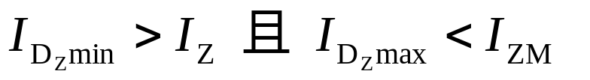
4. 稳压管稳压电路的主要指标
§9.4 稳压管稳压电路
（1）输出电压 U_{O}＝U_{Z}
（2）输出电流 I_{Lmax}－ I_{Lmin}≤ I_{ZM}－ I_{Z}
（3）限流电阻的选择 保证稳压管既稳压又不损坏。

Slide 19
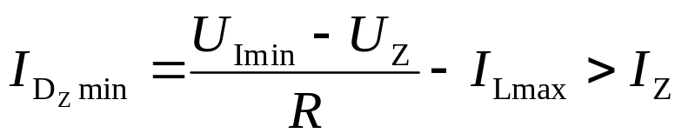
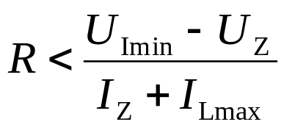
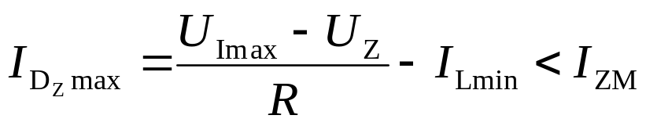
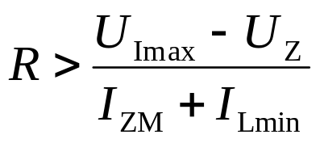
§9.4 稳压管稳压电路
4. 稳压管稳压电路的主要指标
（3）限流电阻的选择 保证稳压管既稳压又不损坏。
电网电压最低且负载电流最大时，稳压管的电流最小。
电网电压最高且负载电流最小时，稳压管的电流最大。

Slide 20
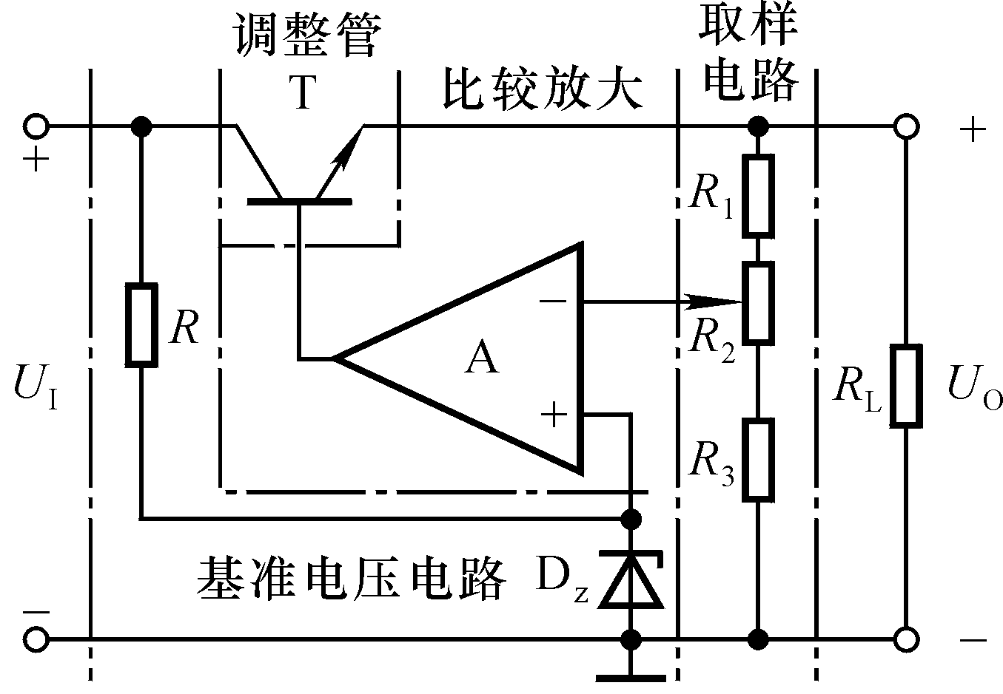
§9.5 串联型稳压电路
(1)电路的构成：
调整管、放大环节、比较环节、基准电压源

Slide 21
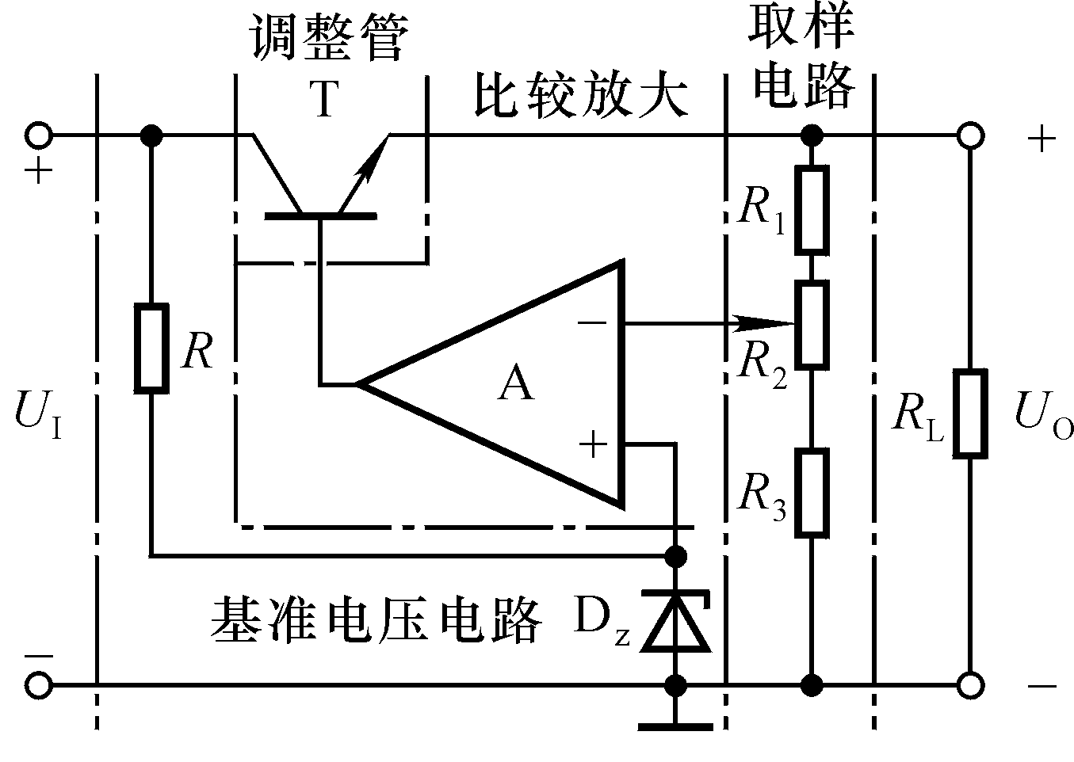
§9.5 串联型稳压电路
2.工作原理
实质：电压负反馈
稳压原理：若由于某种原因使UO增大
则 U_{O}↑→ U_{N}↑→ U_{B}↓→ U_{O}↓

Slide 22
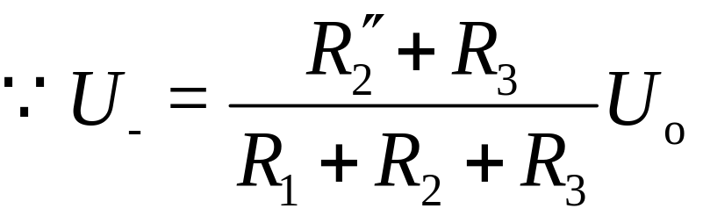
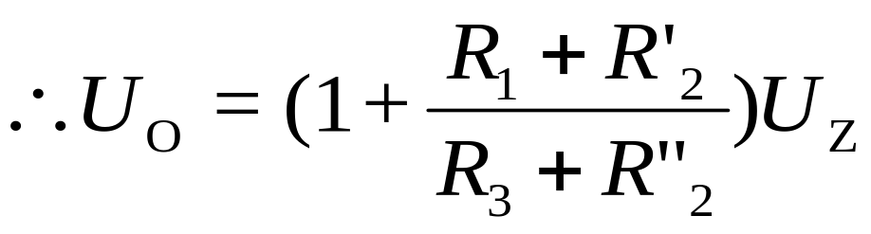
3.输出电压调节范围的计算
根据“虚短”
U₋≈U₊=U_{Z}
可见，调节R₂可以改变输出电压。

Slide 23
4.三端集成稳压器
常用的集成三端稳压器的类型
W7800系列 —— 稳定正电压 W7805 输出+5V W7809 输出+9V W7812 输出+12V W7815 输出+15V
W7900系列 —— 稳定负电压 W7905 输出-5V W7909 输出-9V W7912 输出-12V W7915 输出-15V

Slide 24
W7800系列稳压器外形及典型接线图
+10V
1
+5V
W7805
3
+
_
+
_
2
U_{I}
C_{I}
C_{o}
U_{o}
0.1~1μF
1µF
1端: 输入端
2端: 公共端
3端: 输出端
注意：输入与输出端之间的电压不得低于3V！
3
2
1

Slide 25
W7900系列稳压器外形及典型接线图
-10V
2
-5V
W7905
3
–
+
–
+
1
U_{I}
C_{I}
C_{o}
U_{o}
0.1~1μF
1µF
3
1端: 公共端
2端: 输入端
3端: 输出端
2
1

Slide 26
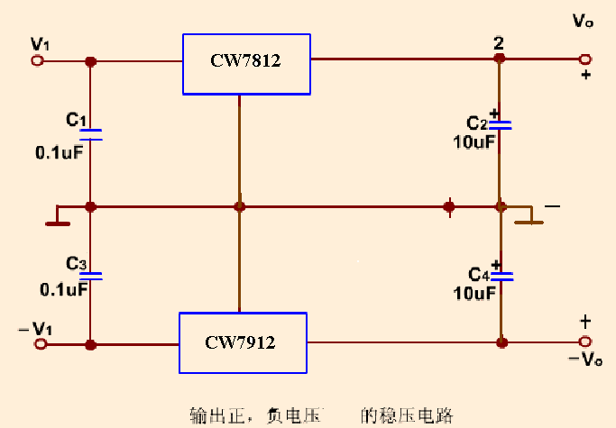
输出正、负电压的稳压电路

Slide 27
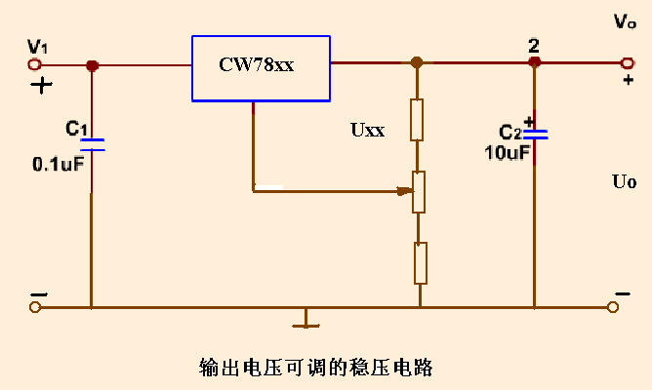
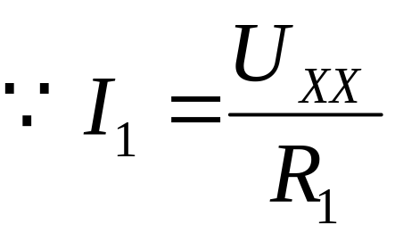
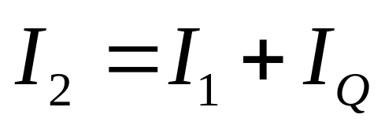
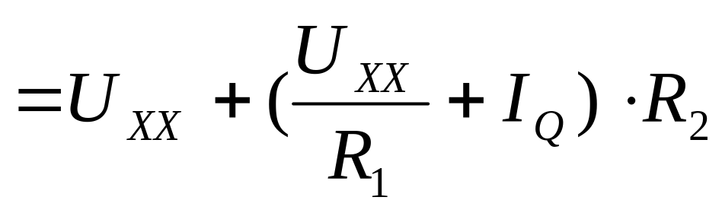
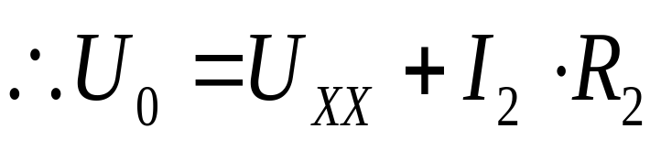
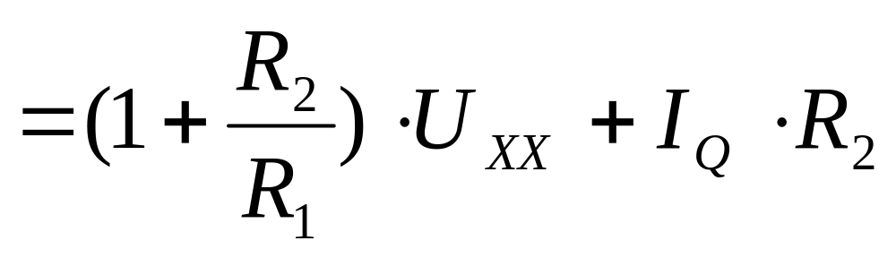
输出电压可调的稳压电路
I₁
R₁
IQ
I₂
R₂

Slide 28
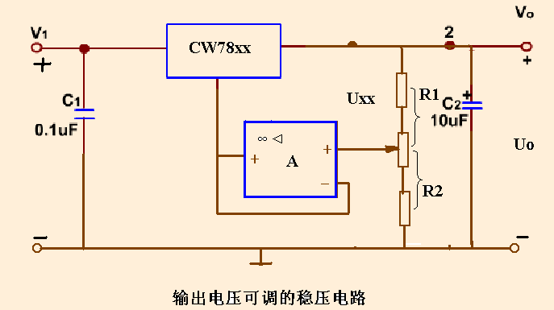
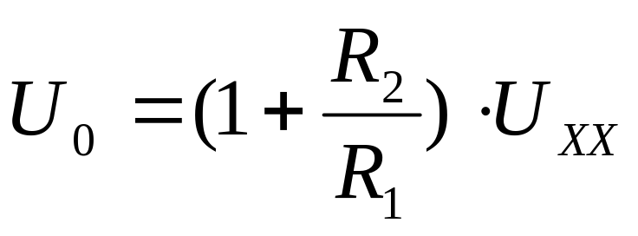
如何消除I_{Q}的影响呢？
end

Slide 29
直流电源
一、基本要求
1、熟练掌握单相桥式整流电容滤波电路的工作原理以及输出电压的估算
2、熟练掌握串联线性调整式稳压电路的工作原理，输出电压的估算
3、正确理解开关稳压电路的工作原理
4、了解交流稳压电路和不停电电源的工作原理

Slide 30
二、重点内容
1、单相桥式整流电容滤波电路的工作原理以及输出电压的估算
2、串联线性调整式稳压电路的工作原理，输出电压的估算

Slide 31










例 图示电路，试计算U_{O}的可调范围。其中R1=2.5KΩ，R2=2.5KΩ ，R3=500Ω ，R4=2.5KΩ ，RW=1.5KΩ。
设F007工作在线性放大状态，其反相输入端的电位与同相输入端的电位可近似认为相等，流进运放输入端的电流近似为零，由于W7805的输出电压为5V，所以U_{R1}=2.5V。
1
2
+
+
3
+
-
-
-

Slide 32
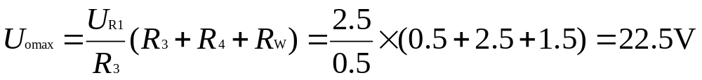
1
2
当R_{W}滑动头在最上端时，通过取样电路（R3，R4，R_{W}）的电流最大，输出电压也最大。
+
+
3
+
-
即
-
-
当R_{W}滑动头在最下端时，输出电压最小。
即

